Slide 1


Java 8 API Design Prinzipien
Axel & Marcel

Slide 2


Inhaltverzeichnis
Optional<> anstatt der Rückgabe von einem null Wert
Streams anstatt Arrays
Funktionale Interfaces und Lamda
@FunctionalInterface Annotation
Vermeide Overloading bei Methoden mit Functionalen Interface
Vermeide das überbenutzen von Default Methoden in Interfaces
Check die Parameter auf Richtigkeit, bevor du mit ihnen arbeitest

Slide 3
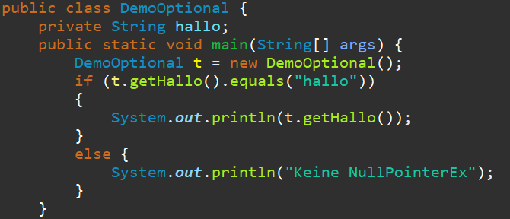

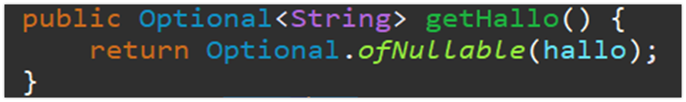
Optional<>
Ausgabe : NullPointerException
Ausgabe : Else Block (Keine NullPointerEx“)

Slide 4
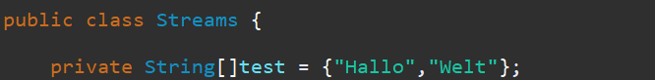


Streams anstatt Arrays
Rückgabe lässt sich modifizieren
Rückgabe lässt sich nicht modifizieren = Only Read

Slide 5
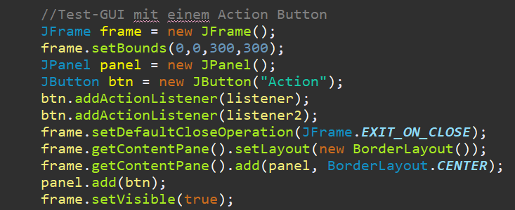
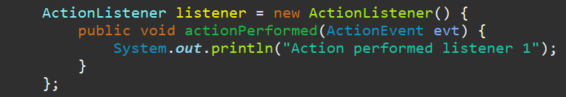
Funktionale Interfaces und Lamdas
Actionperformed muss implementiert werden,
da ActionListener ein Interface ist
Deutlich schmalerer Code Block, keine direkte Implementierung

Slide 6

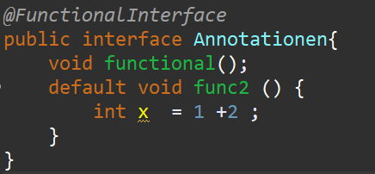
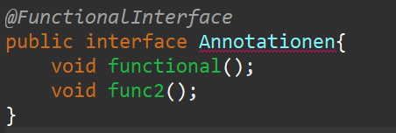
@FunctionalInterface
Funktioniert, da eine Default Methode
keine abstrakte Methode ist
Funktioniert nicht, da
ein funktionales Interface
nur eine abstrakte Methode enthalten darf

Slide 7


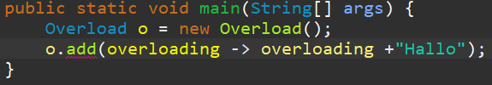

Vermeide Overloading bei Methoden mit funktionalen Interface

Slide 8
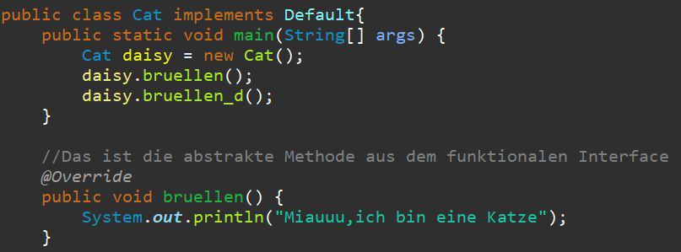
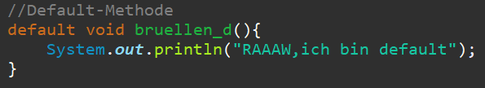

Vermeide das überbenutzen von Default Methoden in Interfaces
Nicht sinnvoll in dem Bezug
Wäre aber sinnvoll, wenn man dem API Benutzer
z.B eine Formel vorgeben möchte
Spezifisch jedem Tier anpassbar

Slide 9
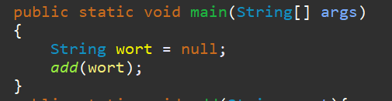

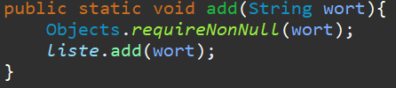

Check Parameter auf Richtigkeit
Kein Fehler, aber fügt der Liste einen null Wert hinzu

Slide 10
Quellcode und weiteres Nachschlagewerk
https://github.com/nobody1337/DemoAPI.git
Quellcode
Präsentation
PDF Nachschlagewerk

